Slide 1
小兒口試分析：一張紙有正反兩面，答完第一面才能翻，考官不講話，自問自答，會說可以答下一題
歷屆小兒口試考題
114 | Intellectual disabilities
113 | Cerebral palsy
112 | Autism spectrum disorder
111 | Spinal Muscular Atrophy
110 | X
109 | Meningomyelocele
108 | Cerebral palsy
107 | Cerebral palsy
106 | Fragile X syndrome
105 | Down syndrome
104 | Cerebral palsy
103 | Cerebral palsy
102 | Cerebral palsy
題目會給病人主訴 (詢問最可能的診斷以及診斷流程)、IQ和各領域發展百分比，請你回答：
給主訴，病史詢問/身體檢查
正常Milestone(0-5歲)？
有哪些領域發展遲緩及智能障礙？ (認知、語言、動作、社會情緒、感官)
需安排哪些檢查與評估(用ICF架構來評估)
如何治療(早療總論/PT/OT/ST/心理/張力處理/輔具使用)
如何評估治療是否有進步
併發症如何處理(髖關節脫臼)
預後如何(能否走路 & 其它預後因子)
完整的綜合報告書應該包含哪些內容
身心障礙手冊、重大傷病卡、早期療育相關福利與資源
轉銜安置(資源班/特教班/特教學校) /可否就業
疾病表現、危險因子、如何篩檢？

Slide 2
整理歷屆考題的年齡
歷屆小兒口試考題
114 | 5歲
113 | 2歲
112 | 2歲
111 | 1歲6個月
110 | X
109 | 5歲6個月
108 | 5歲
107 | 4歲6個月
106 | 4歲2個月
105 | 5歲8個月
104 | 3歲2個月
103 | 4歲
102 | 4歲
111-113考2歲左右milestone。
多年前和去年著重在4-5歲milestone，
 | GM | FM | Speech | 認知 | social | ADL
114 (5Y2M) |  |  | 說話句子不完整，只會講單詞，不成句， | 只能聽懂簡單指令 |  | 需穿尿布
113 (2Y) | 不會抬頭不會翻身 ATNR還在 | 抓握想抓但抓不到 | 語言只會cooing |  |  | 喝奶100cc要喝一個小時
112 (2Y) |  |  | 講話慢
106 (4Y) |  |  | 無法對話 | 只能聽懂簡單指令 | 互動性差，有固著行為

Slide 3
114
第一頁：5歲2個月、男童，說話句子不完整，只會講單詞，不成句，只能聽懂簡單指令，（白天）仍需穿尿布，幼稚園生活適應困難
病史詢問可問哪些重點？
目前表現較接近幾歲的發展水準？
後續應安排哪些檢查？
第二頁：給各種評估量表結果，有WPPSI 47分（中度智能障礙），其他多個領域都有發展遲緩（PDMS粗大動作PR 1、精細動作PR 3；語言理解PR 1、表達PR 3）
功能性診斷是什麼？
可能的鑑別診斷為何？ICD-10代碼？（需要注意病人是5歲以上）
是否可申請身心障礙手冊？什麼等級？
如何安排復健？
之後準備要上小學，入學鑑定安置怎麼做？申請緩讀？
預測長大後的獨立生活功能？就業能力？

Slide 4
114
第一頁：5歲2個月、男童，說話句子不完整，只會講單詞，不成句，只能聽懂簡單指令，（白天）仍需穿尿布，幼稚園生活適應困難
病史詢問可問哪些重點？
懷孕史(高齡產婦,感染,重金屬,藥物,毒品,外傷,子宮胎盤功能)/生產史(早產,低體重,胎兒窘迫,臍帶繞頸,胎便吸入,先天異常)/早期發展史(是否遲緩,遲滯,退步)/醫療病史(感染,黃疸,外傷,腦膜炎,癲癇)/神經系統與感官(聽力,視力篩檢)/家族史(發展遲緩,智能障礙,ASD,遺傳疾病)/家庭功能(主要照顧者,照顧方式,兄弟姊妹,社經狀況) /動作發展(異常反射,張力,坐,站,走,爬樓梯,跑,跳,抓握,湯匙,積木,筆,剪刀) /語言發展(對聲音反應,理解力,pointing,仿說,first word,詞彙量, phase or sentence,構音,溝通意圖,QA適切) /認知(身體部位,顏色,形狀,數數,遊戲型態:功能性玩具,假扮遊戲)/社交互動(EC,JA,學校表現:同儕玩或自己玩,固著行為,重複行為,坐不住)
目前表現較接近幾歲的發展水準？ (有時候考官會反過來問，五歲小孩在各領域應該要達到那些表現?)
語言發展： 只會單詞、不成句 → 約 1.5-2歲語言（2 歲應能講短句(兩個字的句子)，1 歲半會講單詞）
認知發展： 能聽簡單指令 → 約 2歲
生活自理：只白天未戒尿布 → <3歲（一般孩子多在 2-3 歲完成日間如廁訓練）。
整體發展年齡約 2–3歲水準
後續應安排哪些檢查？
心理衡鑑(WPPSI,), 聽力檢查,自閉症評估(ADOS, ADI-R, CARS),神經學檢查:腦MRI(結構異常),EEG(癲癇),遺傳檢查(染色體核型(唐氏症),微陣列分析(CMA), Fragile X,代謝篩檢), 兒童發展聯合評估(小兒神經,復健,兒童心智)

Slide 5
114
第二頁：給各種評估量表結果，有WPPSI 47分（中度智能障礙），其他多個領域都有發展遲緩（PDMS粗大動作PR 1、精細動作PR 3；語言理解PR 1、表達PR 3）
功能性診斷是什麼？認知/粗大動作/精細動作/混合型語言發展遲緩
可能的鑑別診斷為何？ASD,遺傳症候群(唐氏症, Fragile X),腦部損傷,聽力障礙
ICD-10代碼？（需要注意病人是5歲以上）
F71中度智能障礙 (Moderate intellectual disabilities)
F82.1 Specific developmental disorder of fine and gross motor coordination
F80 Specific developmental disorders of speech and language
(p.s. F88全面性發展遲緩 Global Developmental Delay指5歲以下兒童在兩個或以上的發展領域)
是否可申請身心障礙手冊？什麼等級？ 中度身心障礙 (第一類)
如何安排復健？PT(粗大動作), OT(精細動作,感官統合,ADL), ST(語言理解表達,是否用AAC), 心理(社交,認知)
之後準備要上小學，入學鑑定安置怎麼做？申請緩讀？
鑑定安置：準備戶口名簿/戶籍謄本,申請表,醫院資料(身心障礙證明/6個月內醫生診斷證明/1年內早療評估報告書)，透過原幼兒園或學區國小輔導室向鑑定就學輔導委員會提報，可能安置特教班/資源班/巡迴輔導。
緩讀申請：針對適齡身心障礙或發展遲緩兒童，因健康或能力因素暫不適合入國小一年級時，經家長申請並審核通過後延後一年入學，多留一年在幼兒園進行密集早療，爭取入學前的準備時間。須檢附申請書、鑑定結果通知書及「緩讀計畫」向戶籍學區學校或教育局提出。
預測長大後的獨立生活功能？就業能力？
獨立生活： 成年後心智年齡約6–9歲，監督下自理簡單生活功能，但在財務管理、複雜社交與危機處理上需他人協助。
就業能力： 較難在競爭性職場生存，未來多傾向於庇護性就業或支持性就業(如在教養院、庇護工場從事簡單重複性工作)。

Slide 6
113
(題目兩頁，考官有提示第一頁有兩題第二頁有三題要把握時間)
2歲小朋友有癲癇的病史，喝奶100cc要喝一個小時，不會抬頭不會翻身，抓握想抓但抓不到，語言只會cooing，最近三個月因為肺炎反覆住院。ATNR還在
請問診斷最有可能是什麼疾病? 診斷流程?(問很細)
該小孩的動作發展是到哪裡？(考 milestone)各行為表現的年齡?
可以什麼量表?
第二頁給早產兒加低體重
有什麼復健治療方式? 試舉2個並比較其差異
長大之後可以用什麼功能量表評估？
有什麼可以預測他將來走路的因子
最後回去補充除了PT的復健治療方式，其他的呢？

Slide 7
113
(題目兩頁，考官有提示第一頁有兩題第二頁有三題要把握時間)
2歲小朋友有癲癇的病史，喝奶100cc要喝一個小時，不會抬頭不會翻身，抓握想抓但抓不到，語言只會cooing，最近三個月因為肺炎反覆住院。ATNR還在
請問診斷最有可能是什麼疾病? 診斷流程?(臨床檢查&病史詢問懷疑CP->MRI影像檢查->確認異常)
該小孩的動作發展是到哪裡？(考 milestone)各行為表現的年齡?
不會抬頭不會翻身-> 抬頭: 4個月、翻身: 6個月
抓不到->抓握: 4個月
Cooing->4個月
可以什麼量表? (篩檢量表: Denver II, CDIIT；診斷量表: PDMS2、CLST、Bayley…)
第二頁給早產兒加低體重
有什麼復健治療方式? 試舉2個並比較其差異(Bobath、Rood…)
長大之後可以用什麼功能量表評估？(答GMFCS, MACS, BFMF, CFCS)
有什麼可以預測他將來走路的因子？
不良預後因子:一歲半不會翻身、1歲半-2歲還有 > 3 原始反射
另外也可以用GMFCS: 兩歲時的功能，這個小孩應該是GMFCS V的病人(兩歲沒辦法獨自翻身)
最後回去補充除了PT的復健治療方式，其他的呢？一些CP復健基本原則

Slide 8
112
給一張紙有正反兩面，答完第一面才能翻，基本上是Lulu在主問。
題組：
兩歲小孩，爸媽主訴講話慢, 如何詢問病史? 門診如何觀察小孩, 做什麼PE/NE。追問2歲應該正常milestone(盧考完回饋：他認為認知2歲應該要會shape matching)
有哪一些鑑別診斷必須考慮?
要排哪些領域的評估, 可以用什麼量表?
量表給DQ(發展商數)分數: GM 9x, FM/語言/社會情緒/認知 6x；Clancy 18, 請下臨床臆斷?
ASD還需要詢問哪些方面的病史?
除了Clancy, ASD還可以用什麼量表?

Slide 9
112
給一張紙有正反兩面，答完第一面才能翻，基本上是Lulu在主問。
題組：
Hx taking: 主要照顧者/兄弟姊妹/家庭狀況/懷孕生產史/發展史/聽力篩檢/兩歲說話遲緩是完全沒講話?不會模仿聲音?無法講一個單字?不會叫爸嗎?
PE: 外觀/eye contact/MP/muscle tone/DTR /gait
2歲mile stone
聽力, GDD, ASD, 教養問題, L2, social communication disorder, social anxiety disorder, NVLD
認知/社會情緒-Baley III (認知不能用WPPSI) /ABAS-2, ASEBA(CBCL)；語言-CLST/CDIIT(語言不能用PLS或PPVT)；運動(粗細動作)-PDMS2；感統-sensory profile；ADL/參與-Wee-FIM II/PEDI-C
GM 9x (正常), FM/語言/社會情緒/認知 6x(遲緩) ； Clancy 18 → ASD+GDD
DSM V Criteria/ developmental regression/只吃某些食物/喜歡看非中文影片
量表: CARS (2-12歲), T-STAT(14-36個月), M-CHAT(16-30個月)
Notes:
Developmental regression: 在發展階段中退化，e.g本來會說話，但不知從何時開始不會說話，也有可能當初的爸媽不是有意義的叫爸媽，若發現有退步要做進一步檢查

Slide 10
111
1歲6個月的小朋友，一個月大時發病，經過基因檢測後確診為SMA，接著會給評估結果(用月份發展代表)粗大動作發展4個月 細動作發展4~6個月 語言發展 1歲5個月 社會情緒發展 1歲7個月 某某評估量表55分，經過審核有在使用某種治療藥物，IT給藥，1個月時發作、6個月時給藥、四個月給一次，目前已經給三次左右藥物
1. SMA臨床相關症狀與表現
2. SMA要怎麼分類，你覺得這個病人是哪一類的(TYPE 1)(會給SMN1: SMN2 套數=0:2)
3. SMA復健與照顧重點
4. SMA會安排什麼樣的評估，評估方式有哪些？
5. SMA的藥物有哪幾種（有3種），治療方式為何？藥物機轉分別是什麼？健保給付規範為何？這個病人應該是用哪種藥物?
6. SMA預後如何
7. 問骨關節併發症的處理(可以提四大併發症主軸:神經肌肉、骨骼、呼吸、腸胃與營養)
8. （不在題本上）除了SMA專用評估量表，對於Type 3還有哪些評估活動力的量表可以用？每個時期的SMA要用哪些不同量表？請各個時期分別舉例說明(如果可以的話說明一下量表大致內容)

Slide 11
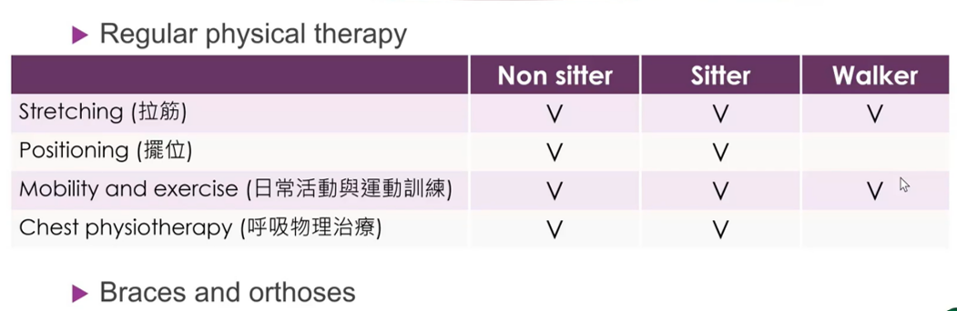
111
1. 脊髓的前角細胞運動神經元退化/認知功能&智力正常/肌肉的萎縮通常是對稱的/近端肌肉的無力狀況比遠端明顯/仍然保有知覺/肌腱反射消失或減少/腿部肌肉萎縮的狀況比手臂肌肉更加嚴重/肌肉萎縮的嚴重程度通常與發病年齡相關
2. 依發病年齡、症狀及運動功能分為五個型別(type0-4)。TYPE 1。
3. 復健: 先了解病童目前最佳的功能(non-sitter VS sitter VS walker)，每半年追蹤一次/維持與發揮現有功能/預防長期無力帶來的併發症/促進行動能力與社會參與/促進平衡與耐力
照顧重點: 各項併發症，骨科照顧(chest deformity, scoliosis尤其在non-ambulant, hip instability, contracture, fracture)/肺部照顧(預防感染、促進肺部功能)/restrictive lung(正壓呼吸器的使用)/腸胃照顧(咀嚼吞嚥困難、進食疲累、 GERD 、腸胃道蠕動不佳、營養不良、 過重或過瘦)
Notes:
一個人是否罹患SMA，取決於正常功能的SMN1 基因套數；而SMN2 基因套數多寡則被認為與患者臨床症狀嚴重程度有關。
一般而言，SMN2 基因套數越多，發病年齡越晚、臨床症狀越輕微。

Slide 12
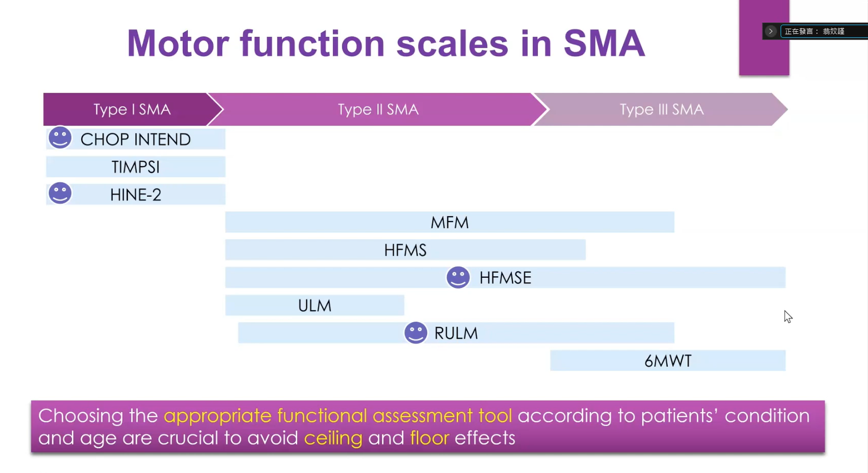
111
4.運動評估為主，可以依照個案評估語言、認知、社會情緒
比較嚴重可以用CHOP INTEND、HINE-2
比較好一點的可以用HFMSE跟RULM來評估

Slide 13
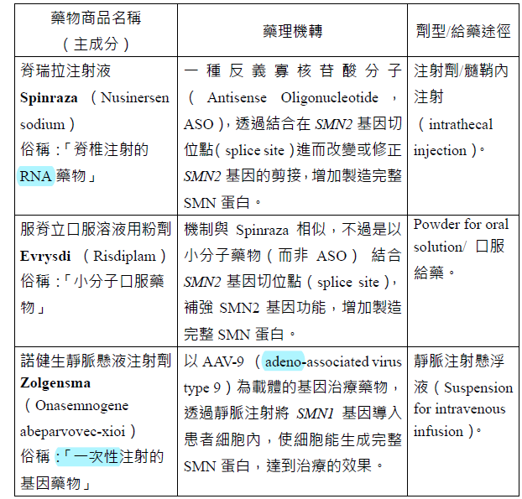
111
5. SMA的藥物目前有3種。皆健保給付(目前)。每四個月給一次的藥物為spinraza。
(此病人符合spinraza/evrysdi健保給付)標準)
考試那年只有符合spinraza (近期健保更改)

Slide 14
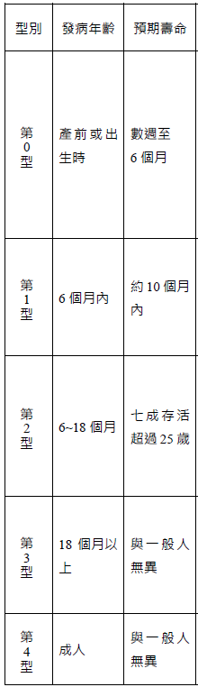
111
8. 6MWT
每個時期的SMA不同量表
CHOP INTEND: 3.8個月~4歲/16個運動技能，無呼吸與餵食
HINE-2: 2個月~2歲/第二部分(動作發展里程碑-頭部控制、坐姿、自主性抓握、踢、滾動、爬行、站立、行走能力）(8個項目)
MFM32: 6歲以上/D1(站立姿勢和轉移)D2(軸向和近端運動技能)D3(遠端運動技能)
HFMSE: 滿2歲/33個項目
RULM:30個月~27歲/20項
6. 預後
7. 骨關節併發症
Scoliosis處置
(brace, OP for sitters)

Slide 15
108
五歲女生，小時候因為先天性心臟病開刀後，造成right cerebral infarction，左手較無力，拿餅乾會掉，不會分辨顏色，上下肢都有張力，可以放手走幾步路，發展商数，大動作PR為2，細動作PR 12， IQ 65
最可能的疾病診斷為何？CP
需要詢問哪些問題來確立診斷？Abnormal motor development, Fixed motor dysfunction, nonprogressive, 不正常的神經學症狀及反射
會有什麽併發症? 吞嚥餵食/腸胃/肺部/腦(seizure, MR, mood-過動/暴躁/內外向/自卑)/語言學習障礙/骨骼/泌尿/感官(視覺/聽力/知覺)/併發症處理
有什麼樣的Gait? Spastic hemiplegia
需要什麼輔具? 依據各種步態適用不同的AFO
要做什麼評估和檢查? Hip X ray, 脊椎側彎, 視/聽/知覺, 張力, 動作/語言/認知/社會情緒..
怎麼治療?
請用ICF模式來分析此病人並且敘述要使用何種量表?
怎麼處理張力?
還有什麼新式復健方法?馬術、游泳、高壓氧、PWBSTT、rTMS、tDCS、VR、機器人輔助

Slide 16
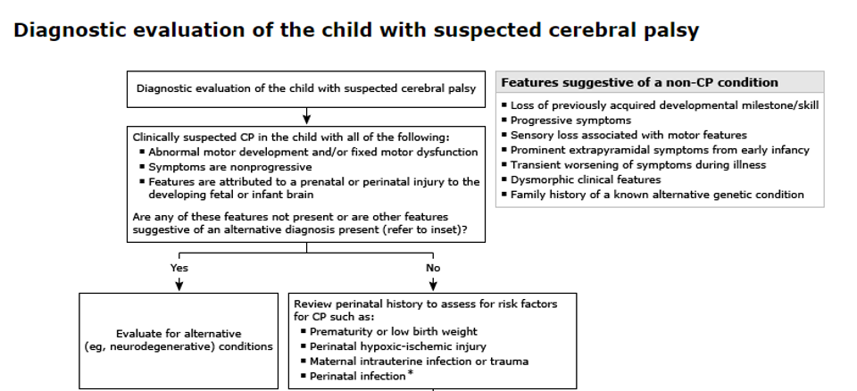
Uptodate - Cerebral palsy: Evaluation and diagnosis

Slide 17
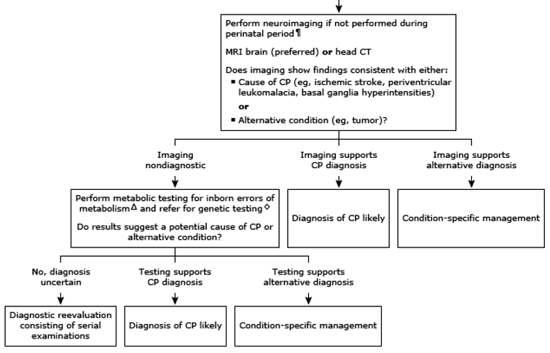
Uptodate - Cerebral palsy: Evaluation and diagnosis

Slide 18
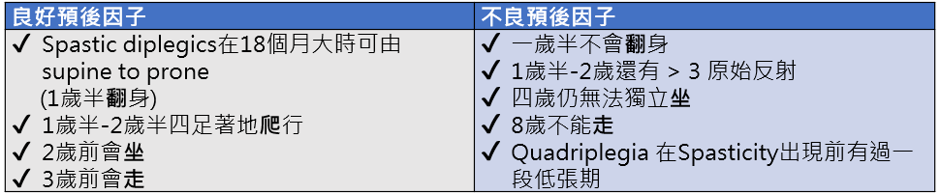
107
五歲兒童，早產兒，PVL，retinopathy, 四肢spasticity, 給他評估的所有項目量表的百分等級，回答子題？
病人的診斷為何? CP
遲緩的領域有什麼? 沒給
發展遲緩的危險因子? Taipei II or CP
能不能走路的預後? Spastic hemiplegia幾乎都可獨立走/Diplegia 80-90%可走/Quadriplegia 50%(1/3獨立走、1/3輔具走、1/4不能走)
如何用ICF model評估?
Spasticity治療有哪些(保守到侵入性)?
該如何成效評估? SMART/GAS

Slide 19
106
4 y/o 男童，因為無法對話，只能聽懂簡單指令，互動性差，有固著行為，前來兒童發展聯合評估中心接受評估。魏氏幼兒智力量表修訂版中文版 (WPPSI-R):全量表智商(full IQ)75，語文量表智商(verbal IQ) 76，作業量表智商(performance IQ)72。其他領域的評估依標準化工具測驗結果如下認知量表百分等級9，溝通/語言量表百分等級＜0.1，粗大動作百分等級為28，精細動作百分等級28，社會情緒量表百分等級1
你覺得他有哪些領域的發展遲緩? 溝通語言/社會情緒/認知(臨界)
最可能的疾病診斷為何？需要詢問哪些問題來確立診斷？外表特徵/家族史/臨界智能/自閉特質/確診需基因檢測
發展正常的4歲兒童應有哪些能力？ 單腳站5秒/過肩丟球/剪刀剪直線/畫人(2-4可辨認部位)/4個詞的句子/數到4/想像 競爭遊戲
fragile X syndrome會有哪些症狀？
以ICF的觀點描述整體性介入？舉例各領域有哪些評估工具？
請說明追蹤的方法(SMART goal, goal attainment scale)

Slide 20
106
106
4 y/o 男童，因為無法對話，只能聽懂簡單指令，互動性差，有固著行為，前來兒童發展聯合評估中心接受評估。
魏氏幼兒智力量表修訂版中文版 (WPPSI-R):
全量表智商(full IQ) 75 : 70<IQ<85，智商臨界程度
語文量表 智商(verbal IQ) 76: 70<IQ<85，智商臨界程度
作業量表智商(performance IQ)72: 70<IQ<85，智商臨界程度
其他領域的評估依標準化工具測驗結果如下
認知量表百分等級9: 臨界遲緩，(Bailey III: 9 ≦百分等級≦ 16; WPPSI/SB-V: 9 ≦百分等級≦ 16)
溝通/語言量表百分等級＜0.1: 遲緩，百分等級<2
粗大動作百分等級為28: 無異常，百分等級>15
精細動作百分等級28: 無異常，百分等級>15
社會情緒量表百分等級1: 遲緩，百分等級<7

Slide 21
需要詢問哪些問題來確立診斷？
The American Academy of Pediatrics Committee on Genetics recommends genetic testing for FXS in children with any of the following, particularly when associated with physical and behavioral characteristics of FXS or a relative with undiagnosed intellectual disability 身體和行為表現疑似FXS ，或有疑似智能不足以及符合下述任一，建議做基因檢測
Developmental delay 發展遲緩
Borderline intellectual abilities or intellectual disability 臨界智能不足
Diagnosis of autism without a specific etiology 無特別原因診斷的自閉症
Uptodate - fragile X syndrome: Clinical features and diagnosis in children and adolescents

Slide 22
105
5歲8個月的唐氏症(Down Syndrome)女童，前來兒童發展聯合評估中心接受評估，以做為進小學的鑑定安置之 用。魏氏幼兒智力量表修訂版(WPPSI-R)顯示全量表智商(full IQ) 57(百分等級 0.2)，語文量表智商(verbal IQ) 64，作業量表智商(performance IQ) 57。其他領域的評估依標準化工具測驗結果如下：語言理解部分百分等級小於1，語言表達部分百分等級1-2；粗大動作發展百分等級5，精細動作發展百分等級1；社會情緒發展百分等級12。
你覺得她有哪些領域的發展遲緩? 語言/粗大動作/精細動作/情緒(臨界)
她智能障礙的程度等級為何? 輕度
針對她的遲緩應該安排那些治療? PT,OT,ST,PSY
唐氏症的原因為何? 除了發展遲緩外，還可能合併哪些問題？
有那些醫療及社會資源可申請及補助？身障手冊(輕度)、重大傷病卡(永久)、早療費用補助、社區早療資源
她入小學時應該安置在哪種班別？分散式資源班
一個5到6歲之間正常發展的孩子在各個領域應該具備哪些能力?
兒童發展聯合評估中心提供的一本完整的綜合報告書應該包含那些內容?
請以ICF模式描述唐氏症的整體性介入？
Notes:
5歲:步態成熟/後退走腳間腳跟走/小步地跳(skipping)/寫名子/接球唱歌跳舞/說6-8詞的句子/數到10以上/知道coin, 地址/完規則遊戲/綁鞋帶
5歲半:不扶，單腳站10秒/合併雙腳跳45公分以上/仿畫三角形/能畫人(至少6個可辨認部位)/正確排出1-10數字卡/能模仿覆誦5個阿拉伯數子/能說出身體部位的功能/會拉上或解開拉鍊/會玩簡單規則的遊戲(如捉迷藏)

Slide 23
105
5歲8個月的唐氏症(Down Syndrome)女童，前來兒童發展聯合評估中心接受評估，以做為進小學的鑑定安置之 用。
魏氏幼兒智力量表修訂版(WPPSI-R)顯示
全量表智商(full IQ) 57(百分等級 0.2): 遲緩，55<IQ<70，輕度智障
語文量表智商(verbal IQ) 64 : 遲緩，55<IQ<70，輕度智障
作業量表智商(performance IQ) 57 : 遲緩，55<IQ<70，輕度智障
其他領域的評估依標準化工具測驗結果如下：
語言理解部分百分等級 小於1 : 遲緩
語言表達部分百分等級1 : 遲緩
粗大動作發展百分等級5 : 遲緩 (if PDMS2, PR 8-23, 但清單建議看DQ)/臨界遲緩 (if BOT-2, PR3-17, 但清單建議是看T score)
精細動作發展百分等級1 : 遲緩
社會情緒發展百分等 級12 : 臨界遲緩

Slide 24
103
4歲的小明為27週出生的早產兒，在醫院住了3個月出院，病史包括呼吸窘迫症候群、腦室周圍白質軟化及視網膜病變。他的動作發展明顯遲緩，一歲半才會坐，下肢有明顯肌肉痙孿，目前只能以助行器行走短距離，有剪刀腳及墊腳尖問題；雙上肢精細動作尚可，只是較不協調，動作慢；語言發展及認知學習在正常範圍，但有注意力不集中，話多、衝動現象。
他的診斷為何? CP
應該安排那些評估? PT/OT/ST/情緒/智力
應該安排那些治療? PT/OT/心理/spasticity/視力
針對他的肌肉痙孿，有哪些方法可以處置? (由保守到積極侵入性)
你覺得他走路的預後如何? 有那些因素跟走路的預後有關? 2歲前會坐(好的預後因子)；Diplegia 80-90%可走
你覺得他就業的機會如何? 看智商程度

